Slide 1
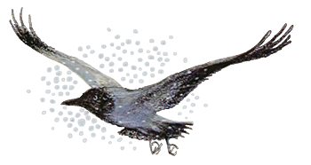
Увидел грача – весну встречай
Час настроения
Еще не утихли метели.
Еще не проснулись ручьи.
Но в город грачи прилетели.
– Грачи прилетели! Грачи!
09.03.2021г.

Slide 2
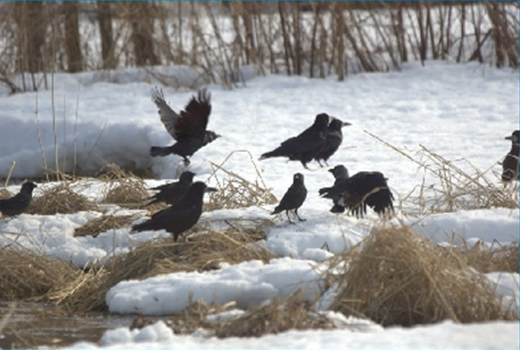
Грачи – первые вестники весны. Ещё снег не сошёл, а они уже вернулись и важно расхаживают по полям. Любят стаями следовать за тракторами, пашущими землю. Период прилёта с февраля по апрель.
Грачи всеядны. Собирают злаки, дождевых червей, мелких грызунов. Эти птицы очень сообразительны. Они могут размачивать сухой хлеб в луже, добывать масло и молоко, оставшиеся на обёртках и в пакетах. Любят собирать бумагу от мороженого, и сладких сырков. Они могут согнуть проволоку, сделать крюк и вытащить ведёрко с едой из глубокого колодца.

Slide 3
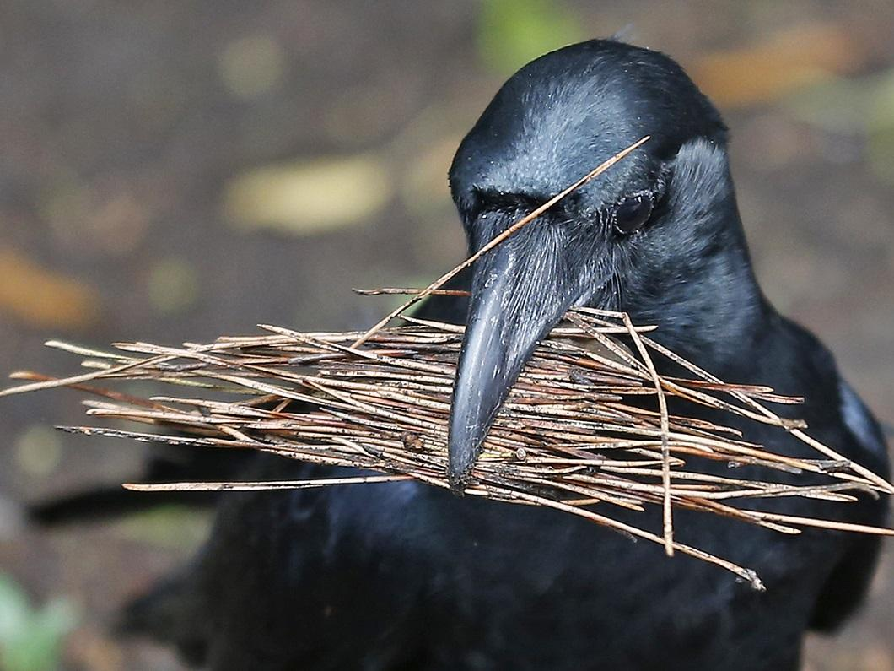
Часто можно увидеть, как грач несёт в своём клюве, веточку. Для чего она ему нужна?
Из этих веточек грач делает себе гнездо. Часто он обитает там, где много сломанных веток, т.е. ближе к лесу.
А ещё грачи очень любят бывать на поле, где засевают рожь , пшеницу. Там грач находит себе пищу в виде зёрен.

Slide 4
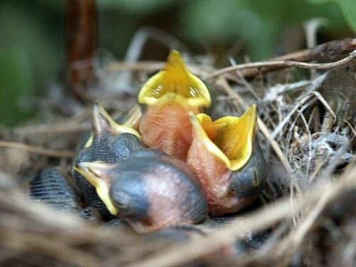
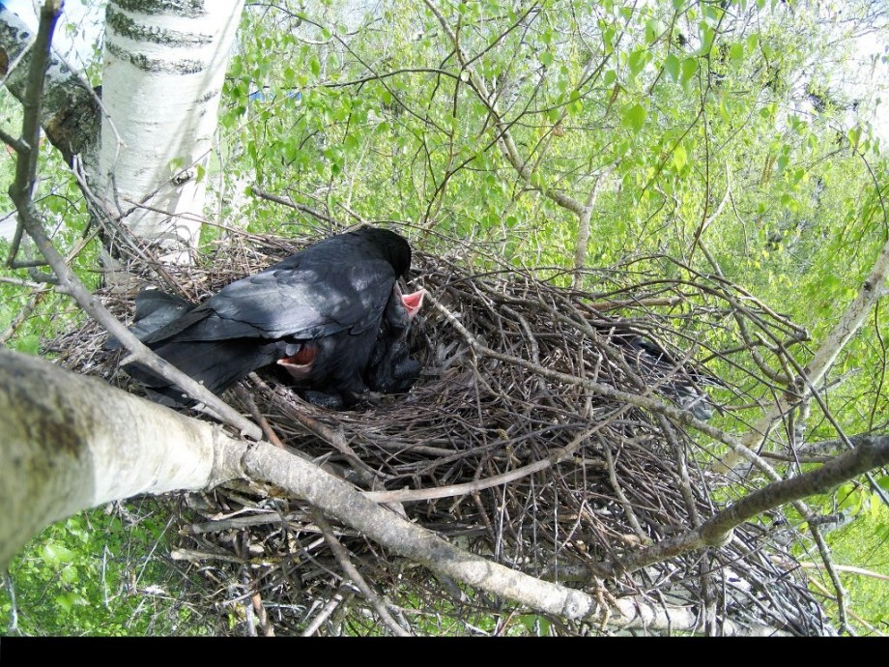
Птенцы появляются на свет голубого цвета, беззащитными.
Самки первые дни не покидают гнезда: она согревает малышей. Кормит всю семью самец.

Slide 5
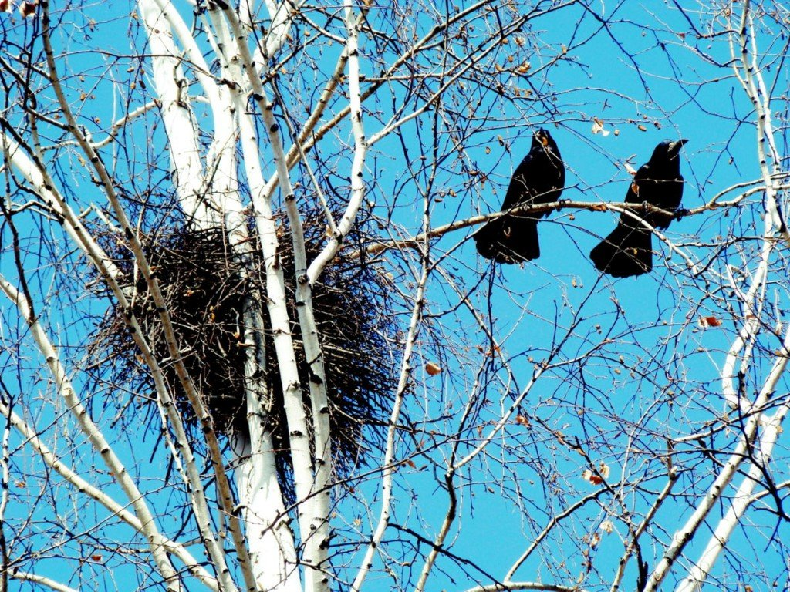
Грачи в народе всегда были символами весны.
Чаще всего они прилетают к нам 17 -19 марта. В народном
календаре 17 марта называется Герасим – грачевник.
Есть немало поговорок, связанных с этим днём.
Грач на горе – весна на дворе
Увидел грача – весну встречай
Грач зиму расклевал
17 марта – Герасим
грачей пригнал

Slide 6
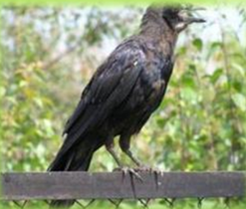
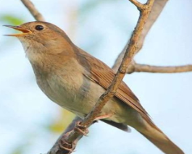
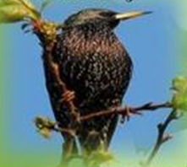
Загадки о птицах
Всех перелётных птиц черней
Чистит пашню от червей,
Взад – вперёд по пашне вскачь.
А зовётся птица..
Грач
Он весной поёт красиво:
звонко весело игриво!
Угадай - ка поскорей:
Что за птичка?
Соловей
Он прилетает каждый год
Туда, где домик ждёт.
Чужие песни петь умеет,
А всё же голос свой имеет
Скворец

Slide 7
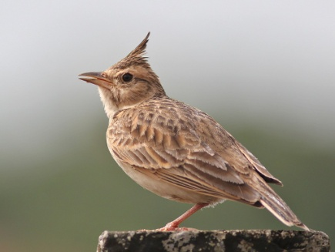
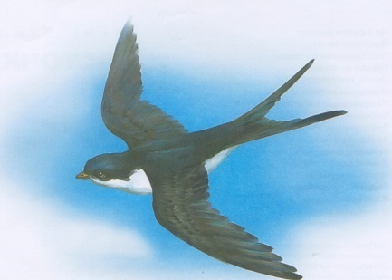
Своё гнездо он в поле вьёт,
Где тянутся растения.
Его и песня и полёт
Вошли в стихотворения!
жаворонок
Прилетает к нам с теплом,
Путь проделав длинный.
Лепит домик под окном
Из травы и глины
ласточка
Эта птица никогда не строит
Для себя гнезда
Соседкам яйца оставляет и о
Птенцах не вспоминает
кукушка

Slide 8
А.С. Саврасов «Грачи прилетели»
Один замечательный русский пейзажист написал картину «Грачи прилетели».

Slide 9
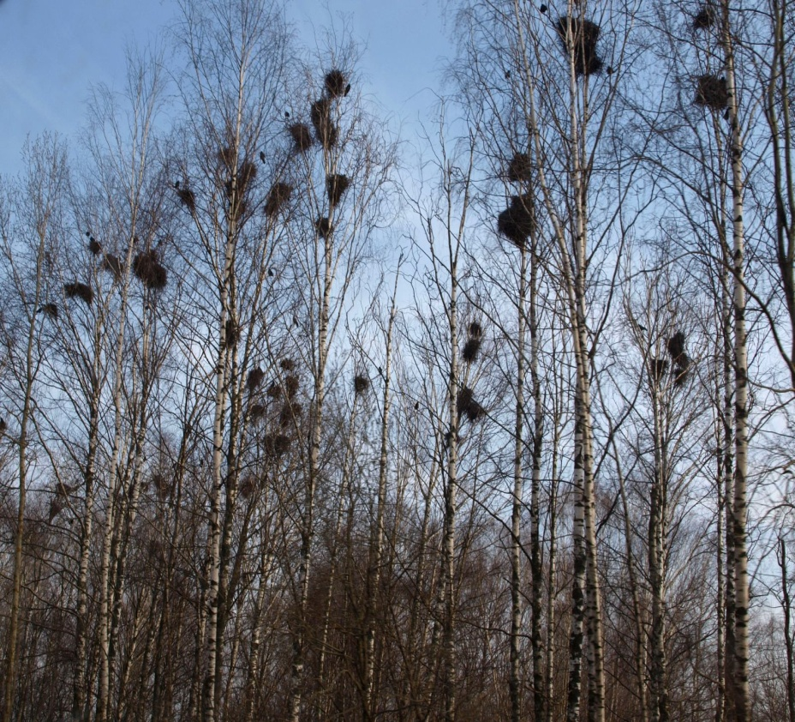
Грачи гнездятся колониями на высоких деревьях. Одно и тоже гнездо используется много лет, каждую весну птицы его ремонтируют и достраивают

Slide 10
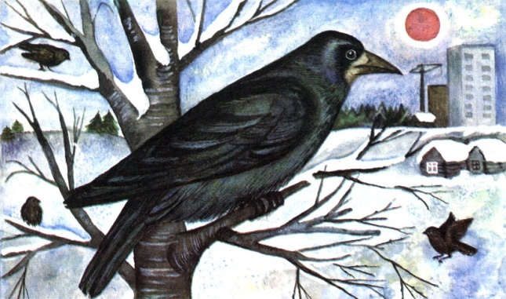
Многие писатели написали рассказы об этих замечательных птицах.
Авторы в своих произведениях
призывают детей к доброму, милосердному отношению к птицам. Строить домики, не разорять птичьих гнезд.

